Slide 1
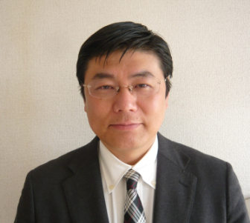
管理者の職務と役割 リーダーとしての 基本行動とは！！
～企業の「人づくり」を支援します！～
セミナー
案内
入場無料
目標達成に向けたチーム作りを行いたい方
あらためて自らのリーダー像を見直したい方
管理者は、業績向上のため、メンバーを取りまとめ、職場の目標を達成することが求められます。
本セミナーでは、職場を活性化させ、目標達成に向けて職場のメンバーをやる気にさせるリーダーシップの発揮の仕方、コミュニケーションの図り方、チームを活性化する仕組みづくりなどについて、ロールプレイを交え学びます。
日程
平成29年 3月 23日（木）
※申込締切日：3月17日（金）
時間
14:00～17:00 （受付開始：13:30）
会場
富山県中小企業研修センター
(富山市赤江町１－７)
対象
中小企業の経営者、
管理者、後継者 等
定員
40名
波多野 卓司
経営コンサルティング波多野事務所 代表
講師
内容
共感を呼ぶリーダーシップ
モチベーションを高める
チーム活性化術
メーカーにて生産技術・商品開発などに従事したのち、1994年経営コンサルティング波多野事務所を設立。全国での創業支援・企業支援・組織開発等に携わり、熱意溢れる精力的な指導で数多くの成功事例を生んでいる。また、
柔軟な思考で人材能力開発やマネジメント・マーケティング面でも力を発揮。
研修講師としても、熱心な人柄と「弱さを生かす」を基本理念とした実践的な指導に対する評価が高い。
・リーダーとして管理者に求められるものとは!!
・メンバーの「心を安定させる」「やる気を引き
出す」リーダーシップ
・チームをまとめ、チームを動かす仕組みづくり
＜現場で起こっている20の課題を含めて学びます＞
主催：富山県、富山県商工会連合会
中小機構北陸、中小企業大学校瀬戸校
≪お問い合わせ先≫
富山県商工会連合会 担当：見角
TEL：076-441-2716

